Slide 1
Amenazas a la vida humana
Tema # 6

Slide 2

Como se ha visto en temas anteriores, la persona humana fue creada por Dios, y en cuanto tal posee un valor, es decir, una dignidad, que algunas veces no se respeta. Algunos de esos irrespetos vamos a verlos en este tema como atropellos o violaciones contra la vida humana.
Enlace

Slide 3

Descubrir el valor de la vida humana para rechazar todo cuanto pueda entorpecer el desarrollo adecuado de esa vida humana.
Objetivo

Slide 4
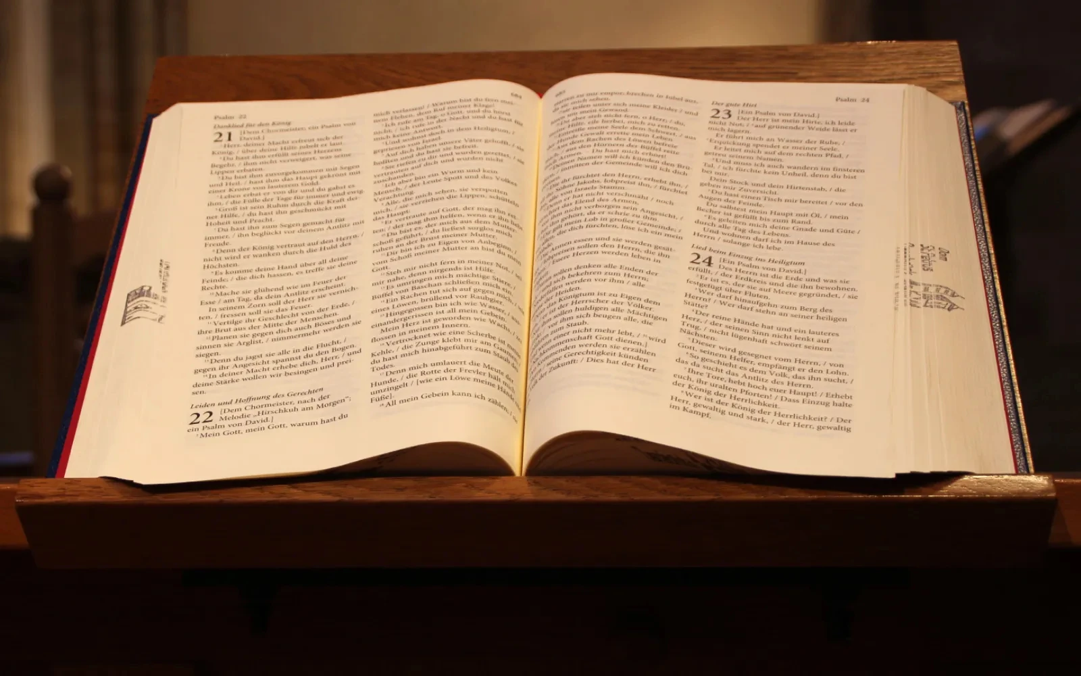
Los creyentes en Cristo deben, de modo particular, defender y promover este derecho (la vida humana).
La Iglesia anuncia el Evangelio del amor de Dios al hombre, el Evangelio de la dignidad de la persona y el Evangelio de la vida, que son un único e indivisible Evangelio.
En nombre de Dios: ¡respeta, defiende, ama y sirve a toda vida humana! ¡Solo siguiendo este camino encontrarás justicia, desarrollo, libertad verdadera, paz y felicidad!
Evangelium Vitae 2 – 5
La Palabra

Slide 5
La vida humana es única e irrepetible y a la vez social
La persona humana es un individuo de naturaleza racional, portador de potencialidades que se desarrollan a través de la vida, en el seno de la familia y de la comunidad.

Slide 6
El fundamento de la dignidad de la persona es Dios mismo, su Creador.
El varón y la mujer tienen la misma dignidad fundamental.
La mujer es el complemento del hombre, como el hombre lo es de la mujer. La vida de ambos es sagrada e inviolable.
Dios creó al hombre como un “ser social”.

Slide 7
La imagen de Dios en el ser humano
La imagen de Dios se hace plena en el ser humano cuando las cualidades de su interioridad, inteligencia y libertad se proyectan hacia la comunión y participación solidaria con los demás.
El reconocimiento de la dignidad humana hace posible el crecimiento común y personal de todos.

Slide 8
La persona es integral
Existen visiones que reducen a la persona humana:
Corporeidad (materialista)
Objeto de placer o consumo (hedonista)
Pieza social o laboral (sociologista)
Animal sofisticado (cientista o mecanicista)
Exagerando su dimensión espiritual (espiritualista)

Slide 9
La persona tiene dignidad
La dignidad humana, es un don y una tarea que hace referencia al valor inherente al ser humano en cuanto ser racional, dotado de libertad y poder creador.
La dignidad se explica por la autonomía propia del ser humano que posee dignidad por sí mismo.
Ninguna persona está dotada de una dignidad más valiosa que otra.

Slide 10
La dignidad de la persona debe ser respetada y promovida en todos los ámbitos
Una sociedad justa puede ser construida solamente en el respeto de la dignidad trascendente de la persona humana.
Es preciso que todos los programas sociales, científicos, económicos, políticos y culturales, estén presididos por la conciencia de la primacía de cada ser humano.

Slide 11
Atropellos a la vida humana
Génesis 3 narra el pecado del hombre como desobediencia al precepto de Dios.
Génesis 4 narra el pecado como odio al hermano que conduce al asesinato (Gn 4,1-16)
La historia humana está marcada por el pecado del odio fraterno.
La vida humana es preciosa a los ojos de Dios y no debe ser ultrajada y menos destruida.

Slide 12
Nuestra sociedad sigue caracterizándose por atentar contra la vida
La vida humana es sagrada,
tiene un vínculo estrecho con Dios.
El homicidio o asesinato se puede definir ampliamente como la destrucción intencionada de la vida de un ser humano, como el terrorismo, guerras, torturas, secuestros, etc.

Slide 13

Individuales
¿Que actos contra la vida humana ocurren en Guatemala?
¿Qué comportamientos en favor a la vida pueden mencionarse?
¿Cuáles son los más abundantes, en contra o en favor de la vida?
Actividades

Slide 14
Grupales
Nos quejamos de que no hay seguridad. ¿Cuál seguridad?
En Guatemala hay desaparecidos ¿Por qué desaparece la gente?
¿Quiénes son responsables?
Actividades

Slide 15

Evaluación
¿Como me siento al terminar este tema?

Slide 16


